Slide 1
TESTING QA DAN PERANGKAT LUNAK
ICHSAN LUTHFI MAULANA

Slide 2
White Box Testing
Pengujian kotak putih adalah metode pengujian perangkat lunak di mana penguji memiliki pengetahuan mendalam tentang kode sumber dan struktur program yang diuji. Tujuannya adalah untuk memeriksa setiap aspek kode, termasuk semua jalur eksekusi, kondisi logika, dan keamanan.
Teknik pengujian kotak putih melibatkan pengujian jalur, pengujian pengambilan keputusan, pengujian titik batas, pengujian integrasi, pengujian keamanan, dan lainnya.

Slide 3
Unit Test
Unit test adalah pengujian komponen kecil dalam kode sumber perangkat lunak untuk memastikan bahwa komponen tersebut berfungsi sesuai spesifikasinya. Tujuannya adalah mendeteksi kesalahan lebih awal dalam pengembangan
perangkat lunak.

Slide 4
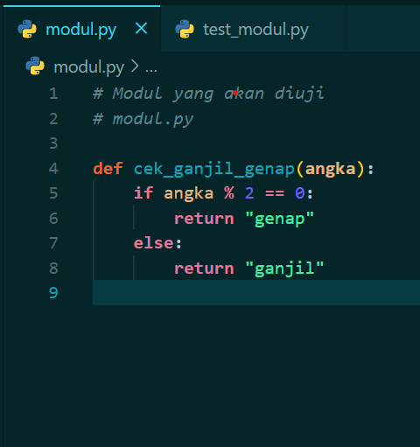
Implementasi
Menguji fungsi sederhana yang mengecek apakah suatu angka ganjil atau genap.
Hasil pengujian akan memberi tahu apakah fungsi cek_ganjil_genap berfungsi dengan benar atau tidak.

Slide 5
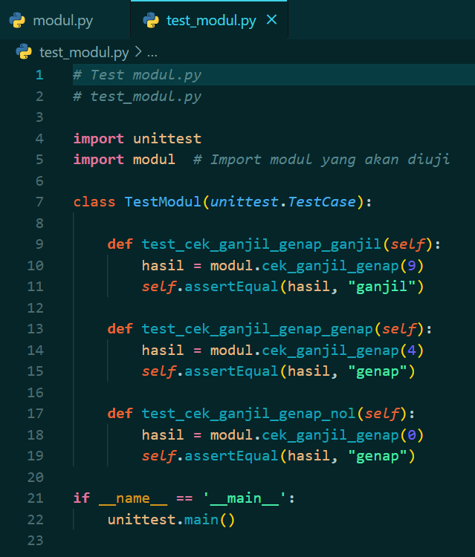
Implementasi
Buat tes unit untuk modul ini :
Untuk menjalankan tes ini, kita dapat menyimpan kedua file (modul.py dan test_modul.py) dalam direktori yang sama dan menjalankan test_modul.py

Slide 6
Testing
Dalam contoh di atas:
Menulis tiga metode tes yang menguji fungsi cek_ganjil_genap dengan nilai yang berbeda.
Membuat kelas TestModul yang menggantungkan unittest.TestCase. Setiap metode dalam kelas ini akan menjadi tes unit.
Di setiap metode tes, menggunakan self.assertEqual() untuk membandingkan hasil dari fungsi dengan nilai yang diharapkan.

Slide 7
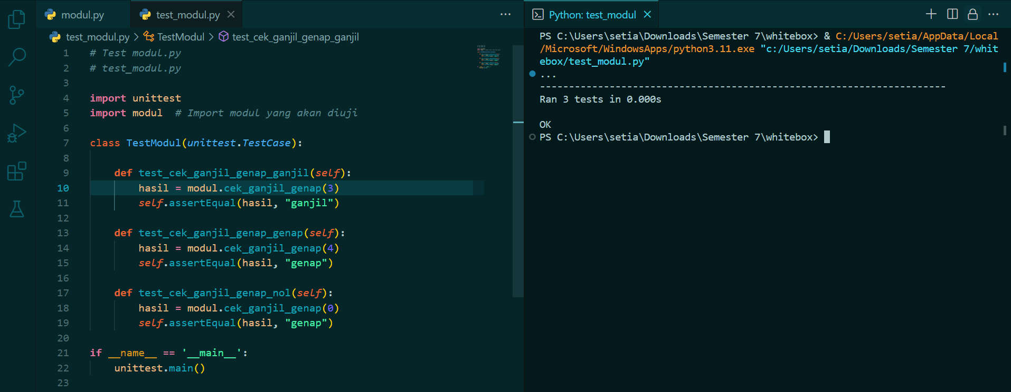
Hasil Testing
Contoh laporan pengujian yang berhasil akan menyatakan bahwa semua tes telah berhasil

Slide 8
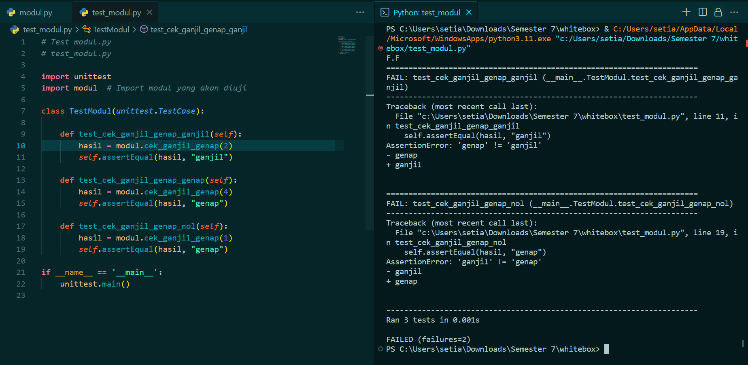
Hasil Testing
Pada laporan pengujian yang gagal, kita dapat melihat bahwa dua tes gagal, yaitu test_cek_ganjil_genap_genap dan test_cek_ganjil_genap_nol. Laporan tersebut memberikan perbandingan antara nilai yang diharapkan (misalnya, "genap") dan nilai aktual (misalnya, "ganjil").

Slide 9
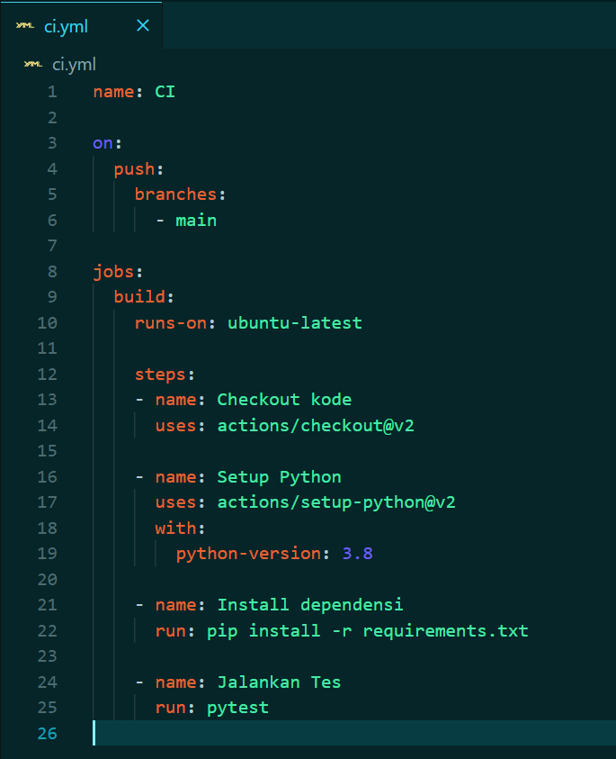
Konfigurasi Github Actions (CI)
Buat direktori .github/workflows di repositori GitHub Kita.
Dalam direktori .github/workflows, buat file YAML (misalnya, ci.yml) yang akan mendefinisikan pekerjaan CI. Berikut adalah contoh konfigurasi untuk GitHub Actions:

Slide 10
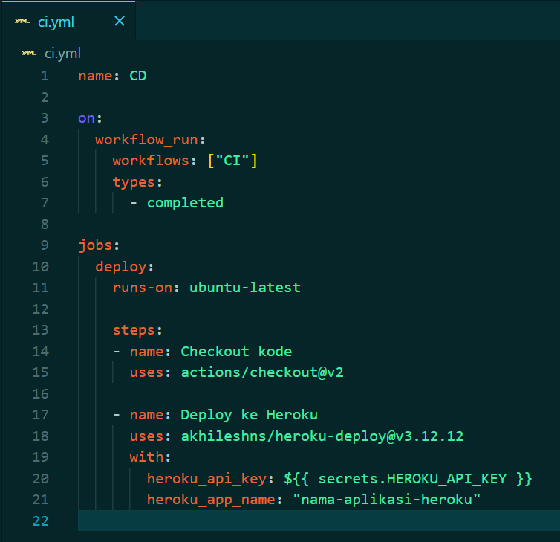
Konfigurasi Continuous Deployment (CD)
Buat direktori .github/workflows di repositori GitHub. Dalam direktori .github/workflows, buat file YAML (misalnya, ci.yml) yang akan mendefinisikan pekerjaan CI. Berikut adalah contoh konfigurasi untuk GitHub Actions:

Slide 11
Thank you
Insert the title of your subtitle Here

